Slide 1
6.3 同步时序逻辑电路的设计
同步时序逻辑电路的设计是分析的逆过程,其任务：
给定电路逻辑功能，设计出能实现该逻辑功能的时序电路。
6.3.1 设计同步时序逻辑电路的一般步骤

Slide 2
（1）根据给定的逻辑功能，确定电路的输入、输出变量，以及电路应当包括的状态、状态之间的转换及转换条件
——用原始状态图表示
根据原始状态图建立原始状态表。
(2)状态化简-----合并等价状态 ；
等价状态：输入相同的情况下→输出相同、次态也相同
0/0
0/0
1/0
S₀
S₁
输入X=0时
0/0
S₀
1/0
输入X=1时
1/0
0/0
0/0
0/0
0/0
0/0
S3,S2等价
0/0
S₃
S₂
S₂
S₁
1/1
1/1
1/1
1/0
1/1
1/1

Slide 3
(3)根据化简后状态数确定触发器的个数
(4)选择触发器的类型
(5)状态编码（状态分配）；
(6)画编码形式的状态图，写出编码状态表
(7) 编码状态表 状态转换真值表，
倒推出激励表
进而得到电路的输出方程和激励方程
(8)画出逻辑图并检查自启动能力。
Notes:
图中看出，谐波次数越高，幅值分量越小，对原波形的贡献越小，所以在一定条件下可忽略高次谐波。

Slide 4
6.3.2 同步时序逻辑电路设计举例
设计一个串行数据检测器。电路的输入信号A是与时钟脉冲同步的串行数据。输出信号为Y；要求电路在A信号输入出现110序列时，输出信号Y为1，否则为0。
例6.3.2:
解:
输入变量：A
输出变量：Y
电路应记忆以下4种状态
a —— 初始状态;
b—— A输入1后;
c —— A输入11后;
d —— A输入110后。
1、根据给定的逻辑功能建立原始状态图和原始状态表
Notes:
等效电路由三个基本元件构成

Slide 5
画出原始状态转换图
列出原始状态转换表
0/0
1/0
a
b
现态 | 次态/输出
 | A=0 | A=1
a
b
c
d
0/0
0/0
1/0
a / 0
b / 0
1/0
a / 0
c / 0
d
c
d / 1
c / 0
0/1
a / 0
b / 0
1/0
2. 状态化简
0/0
现态 | 次态／输出
 | A=0 | A=1
a | a/ 0 | b /0
b | a / 0 | c/0
c | a/1 | c /0
0/0
a
1/0
b
1/0
0/1
c
1/0

Slide 6
3、选择触发器的个数、类型
现态 | 次态／输出
 | A=0 | A=1
a | a/ 0 | b /0
b | a / 0 | c/0
c | a/1 | c /0
触发器个数: 两个。
类型：采用对 CP 下降沿敏感的JK 触发器。
4、状态分配（编码）
令 a = 00，b = 01，c = 11，
0/0
0/0
a
1/0
b
1/0
0/1
c
1/0

Slide 7
状态编码 a = 00，b = 01，c = 11，
编码后的状态转换表
现态 | 次态／输出
 | A=0 | A=1
a | a/ 0 | b /0
b | a / 0 | c/0
c | a/1 | c /0
现态 Q₁Q₀ | Q₁^{n+1} Q₀^{n+1} ／Y
 | A=0 | A=1
00 | 00 / 0 | 01 /0
01 | 00 / 0 | 11 /0
11 | 00 / 1 | 11 /0

Slide 8
5. 求激励方程和输出方程
现态 Q₁Q₀ | Q₁^{n+1} Q₀^{n+1} ／Y
 | A=0 | A=1
00 | 00 / 0 | 01 /0
01 | 00 / 0 | 11 /0
11 | 00 / 1 | 11 /0
J=X
K=1
J=X
K=0
J=0
K=X
J=1
K=X
状态转换真值表及激励信号表
A
Y
激励信号
J₁
K₁
J₀
K₀
0
0
0
0
0
0
0
×
0
×
0
0
1
0
1
0
0
×
1
×
0
1
0
0
0
0
0
×
×
1
0
1
1
1
1
0
1
×
0
0
×
×
1
1
0
0
0
1
×
1
×
1
1
1
1
1
1
0
×
0
×
0

Slide 9
激励方程
J
Q₀A
K
Q₀A
1
00
01
11
10
1
00
01
11
10
Q₁
Q₁
0
0
0
1
0
0
×
×
×
×
1
×
×
×
×
1
×
×
0
1
状态转换真值表及激励信号表
A
Y
激励信号
J₁
K₁
J₀
K₀
0
0
0
0
0
0
0
×
0
×
0
0
1
0
1
0
0
×
1
×
0
1
0
0
0
0
0
×
×
1
0
1
1
1
1
0
1
×
0
0
×
×
1
1
0
0
0
1
×
1
×
1
1
1
1
1
1
0
×
0
×
0

Slide 10
Q₀A
Q₀A
J
0
K
0
00
01
11
10
00
01
11
10
Q₁
Q₁
0
0
1
×
×
0
×
×
0
1
1
×
×
×
×
1
×
×
0
1
状态转换真值表及激励信号表
A
Y
激励信号
J₁
K₁
J₀
K₀
0
0
0
0
0
0
0
×
0
×
0
0
1
0
1
0
0
×
1
×
0
1
0
0
0
0
0
×
×
1
0
1
1
1
1
0
1
×
0
0
×
×
1
1
0
0
0
1
×
1
×
1
1
1
1
1
1
0
×
0
×
0

Slide 11
输出方程
Y
Q₀A
00
01
11
10
Q₁
0
0
0
0
0
1
×
×
0
1
状态转换真值表及激励信号表
A
Y
激励信号
J₁
K₁
J₀
K₀
0
0
0
0
0
0
0
×
0
×
0
0
1
0
1
0
0
×
1
×
0
1
0
0
0
0
0
×
×
1
0
1
1
1
1
0
1
×
0
0
×
×
1
1
0
0
0
1
×
1
×
1
1
1
1
1
1
0
×
0
×
0

Slide 12
6. 根据激励方程和输出方程画出逻辑图
激励方程
输出方程
A
&
Y
1J
Q₀
1J
Q₁
&
C1
C1
1
1K
1K
CP

Slide 13
7. 检查自启动能力: 当电路进入无效状态，是否可以恢复到有效状态
0/0
1/0
S₀
00
S₁
01
0/0
错误
0/1
1/0
0/1
S₂
11
10
1/0
Y
Q₀A
1/0
00
01
11
10
Q₁
0
0
0
0
0
Y=AQ₁
1
×
×
0
1
改成：
∴具有自启动能力

Slide 14
修改电路
输出方程
Notes:
放大电路存在电抗元件，如电容、电感。因此输入信号的频率不同，电路的输出响应也不同。

Slide 15
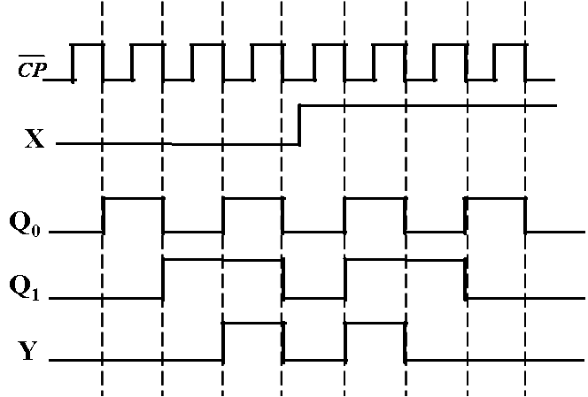
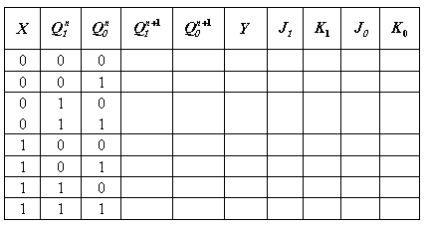
设计四进制可逆计数器
时序图如图
填状态转化真值表、驱动表(只填J₁、K₁）
写出J₁、K₁驱动方程
（最简与或式）
作业！

